Slide 1
Всех приветствую и это обзор на игру в слайдах
Я расскажу вам про бонусы, магазин и т.д.

Slide 2




Это вы – ваша главная задача это уничтожить противников: 43 солдатов и 1 танк

Slide 3

У вас есть два оружия: ак-47 и awp
Автомат ак-47 выдается при старте игры, в магазине у вас по 30 патронов, на солдата надо выделить с автомата 5 патронов
AWP – винтовка, вы сможете её купить в магазине всего за 4750$, в отличии от ак-47 вы можете убивать солдатов с 1 выстрела и с 5 выстрелов подорвать танк

Slide 4

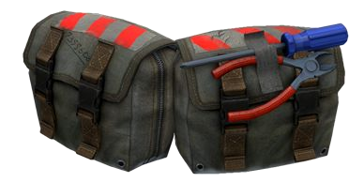
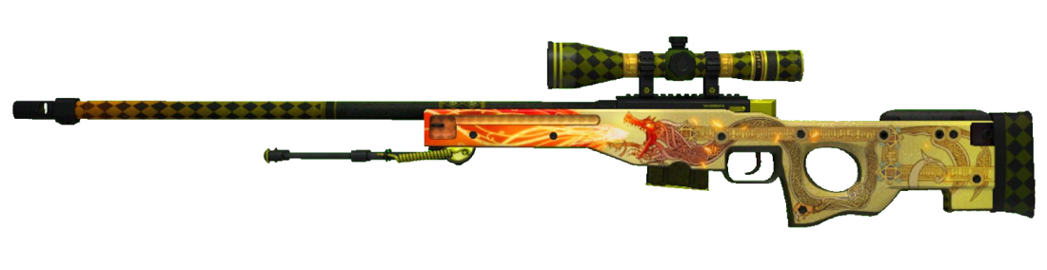
Что можно купить в магазине:
Набор сапёра за 400$
Аптечку за 200$
Awp за 4750$

Slide 5
Набор сапёра
До их покупки вы будете просто подрываться на мине, с помощью набора вы сможете вместо того чтобы умереть на месте обезвредить мину, даже когда вы куда-то выкинули набор, вы без проблем сможете ходить по уже обезвреженых минах
Всего 400$, но это отнимет одну причину из-за которой можно умереть в игре, круто, да?

Slide 6
Аптечка
Без проблем вы сможете восстановить все очки здоровья до 100, не вижу смысла покупать если у вас и так 100, будьте аккуратны и не выкиньте 200$ на ветер

Slide 7
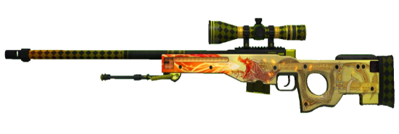
AWP
Оружие снайпера за 4750$ заставит дрожать солдатов за углами из-за одного правила этого оружия: «Один выстрел – один труп»
Убивать врагов станет еще легче, 1 выстрел всё-таки
Можно подрывать танки потратив 5 пуль(с ак-47 нет смысла стрелять по танку)

Slide 8

Вражеский солдат
Урон от них будет зависить от выбранной сложности игры:
Легко: 5 урона от одной пули врага Средне: 15 урона от одной пули врага, + один контакт с миной = смерть Сложно: 25 урона от одной пули врага, с минами так же само как и «средняя» сложность

Slide 9

Танк
Танку до лампы, если вы стреляете с ак-47, поэтому идем в магазин, покупаем AWP, нажимаем 2 и уже можно что-то сделать
Для танка хватит и 5 выстрелов с AWP
Танк сносит вам 80 очков здоровья

Slide 10
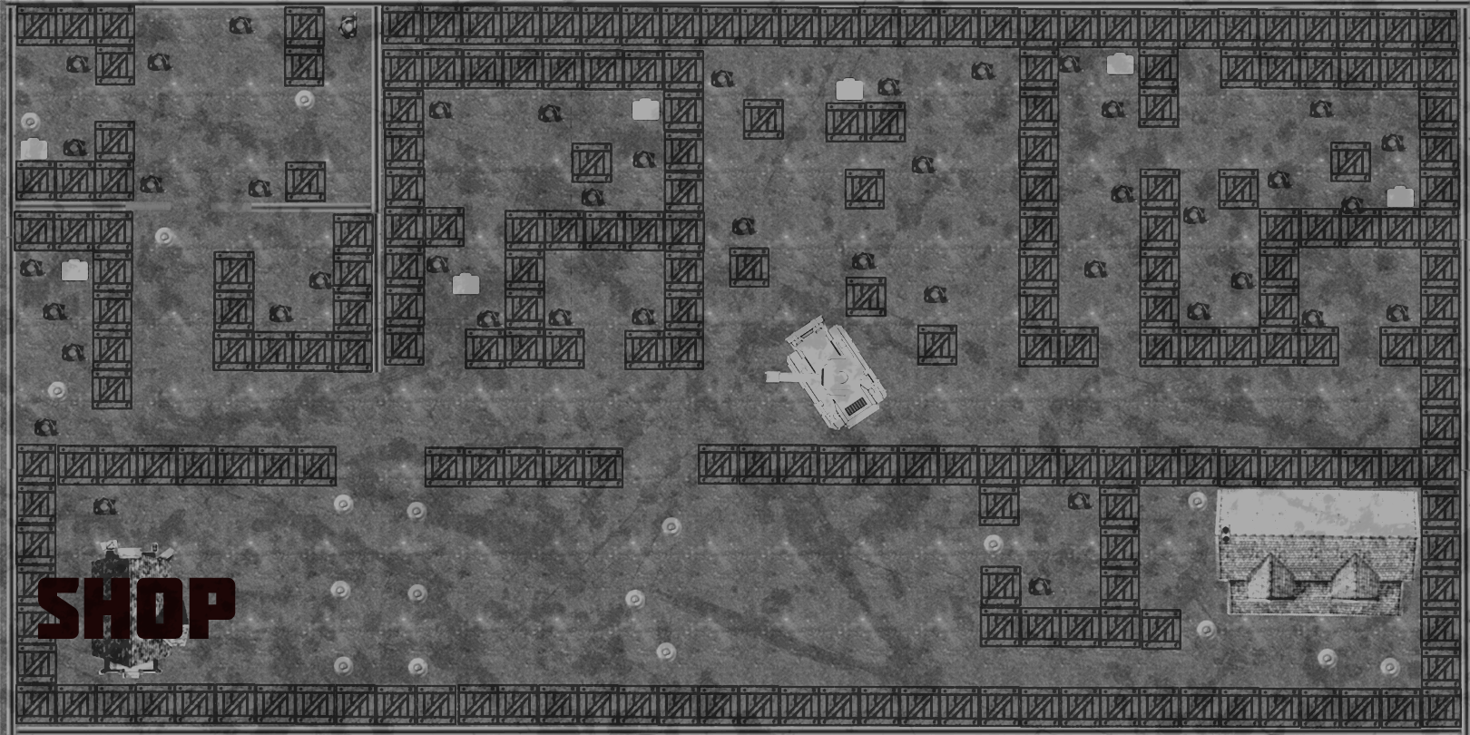
Карта:
Вам нужно убить всех врагов, затем идти в дом, который расположен в правом нижнем углу

Slide 11
На этом всё!
Всем спасибо за внимание!
С наступающим вас Новым Годом, не хворать, быть счастливым
Видео:
https://youtu.be/LyfVu9YeIfM

